Slide 1
конкурс «ДоБровоЛец РоССИИ»
Мы начинаем КВН!
Яковлев Константин Анатольевич
г. Гуково Ростовская область
2019 г.

Slide 2
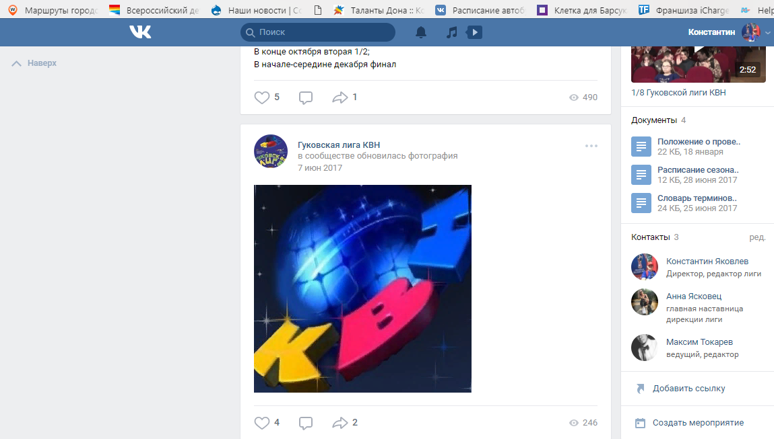
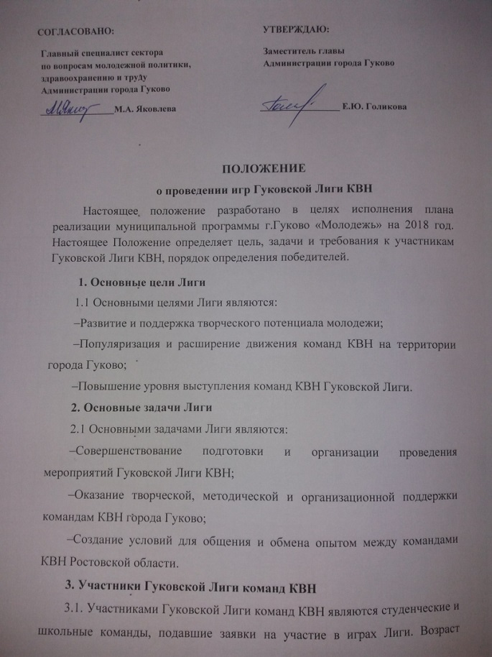
С чего всё начиналось…

Slide 3
Главная проблема и целевые группы
Снижение и как следствие отсутствие интереса молодых людей к творчеству из-за лавины информации (нужной и ненужной), исходящей из сети Интернет, склонность к пагубным привычкам. Эта проблема наиболее актуальна, т.к. индивидуальное своеобразие личности формируется именно в занятиях творчеством.
Подростки г. Гуково, в т.ч. категории «группы риска»
Молодежь г.Гуково и других муниципальных образований РО
Молодые семьи, работающая молодежь

Slide 4
актуальность Проекта
направлен на активизацию досуга широкой категории граждан: дети, подростки, молодежь, работающая молодежь;
доступен в реализации, способствует «живому» общению, выводит из круга Интернет-зависимости;
учит сплоченности, дисциплинирует, образовывает, активизирует здоровый образ жизни;
может быть поддержан каждым независимо от социального статуса, принадлежности, молодежью всех территорий, в которых продолжают активно играть в КВН и создавать играющие команды.

Slide 5
Цель и Задачи проекта
Цель: Создание условий для раскрытия художественного, творческого, интеллектуального потенциала детей и молодежи г.Гуково через продвижение Гуковской лиги КВН.
Задачи:
Развитие у участников личностных качеств и навыков, необходимых для работы в команде,
Вовлечение и выявление талантливых детей, подростков и молодежи.
Привлечение внимания гуковчан к возможностям организации позитивного досуга детей и молодежи как альтернатива решения проблем интернет-зависимости, пагубных привычек.

Slide 6
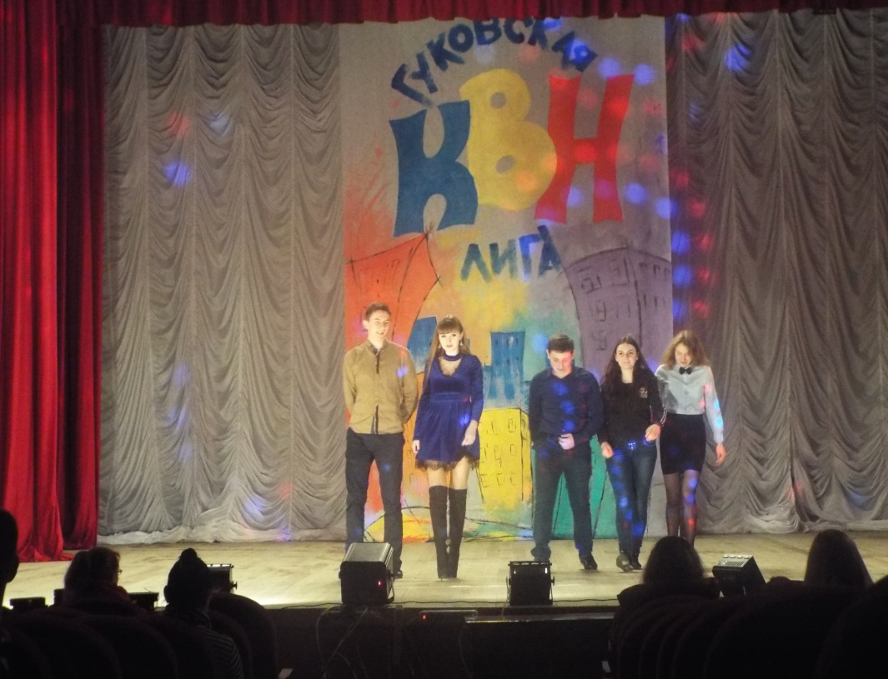
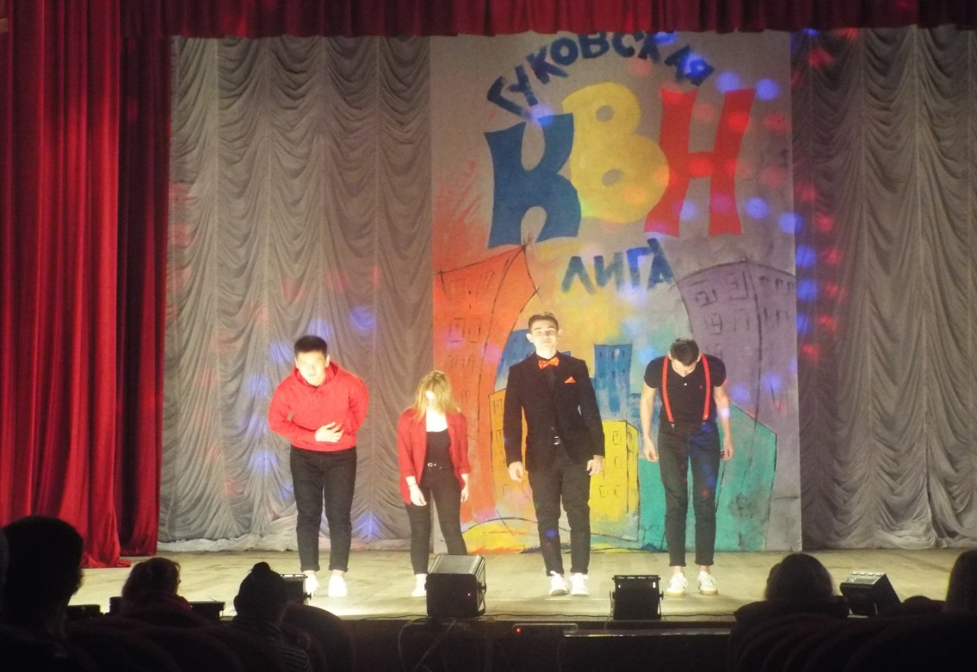
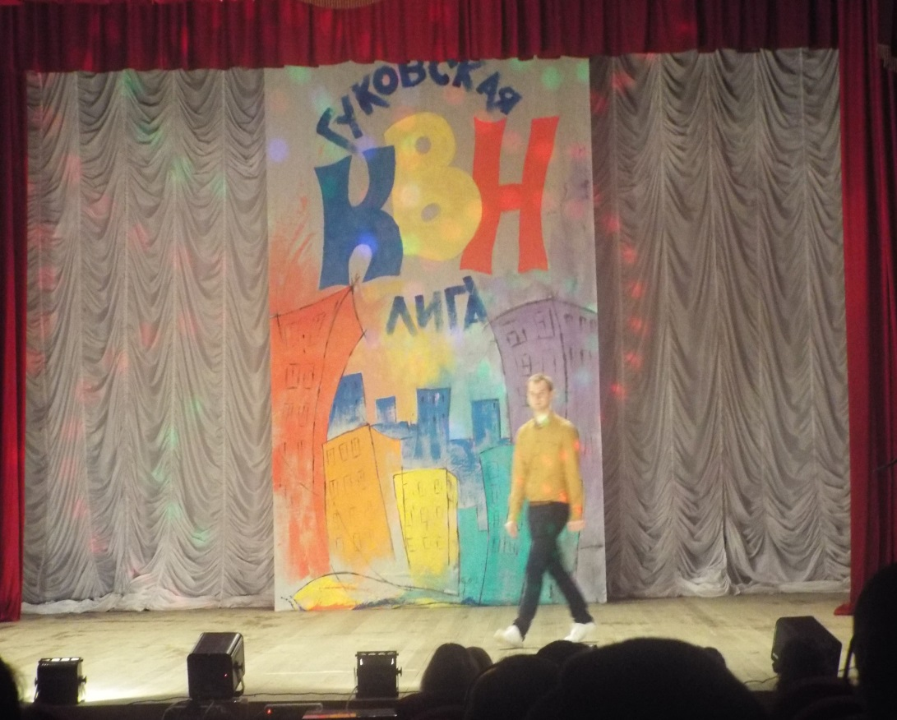
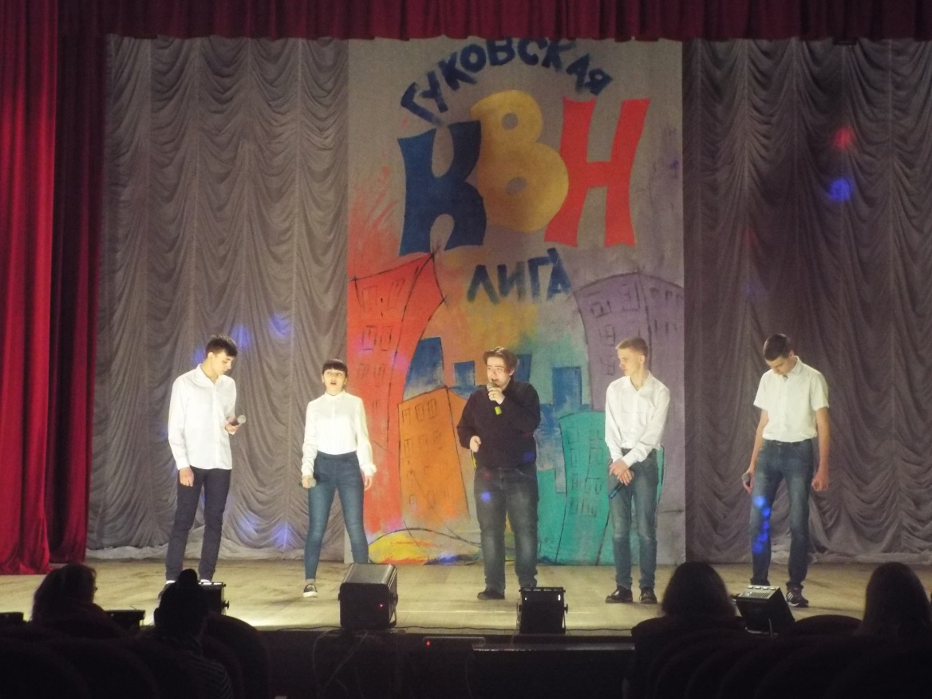

Slide 7
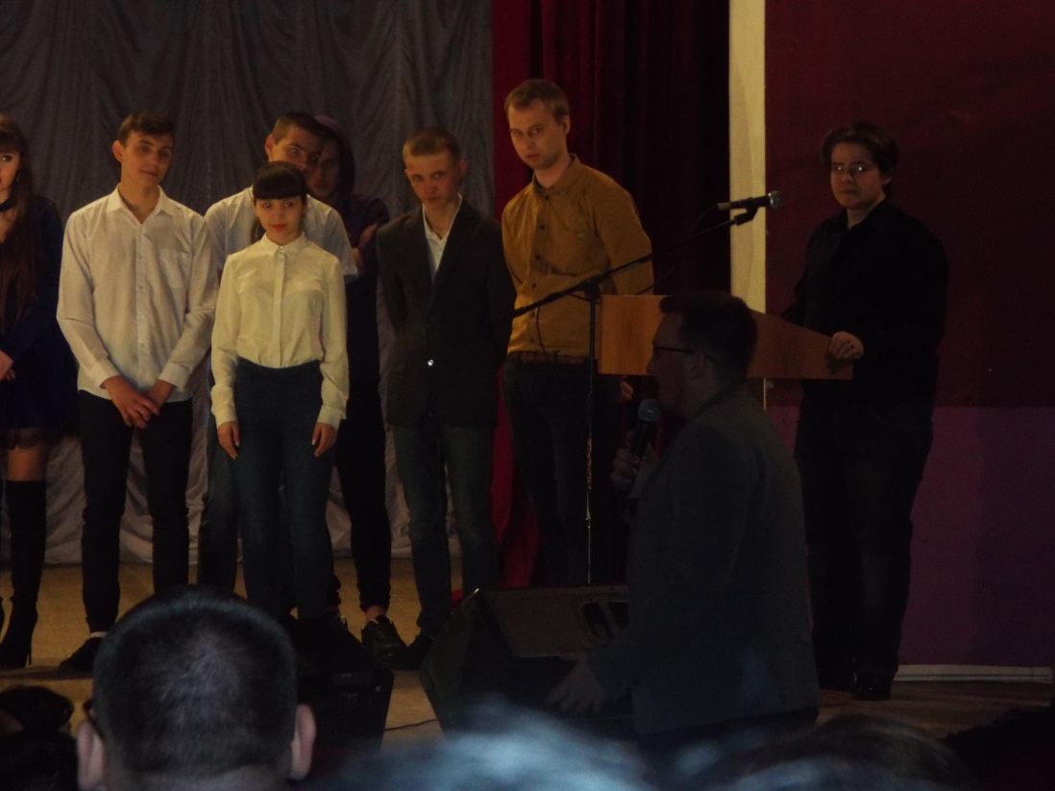
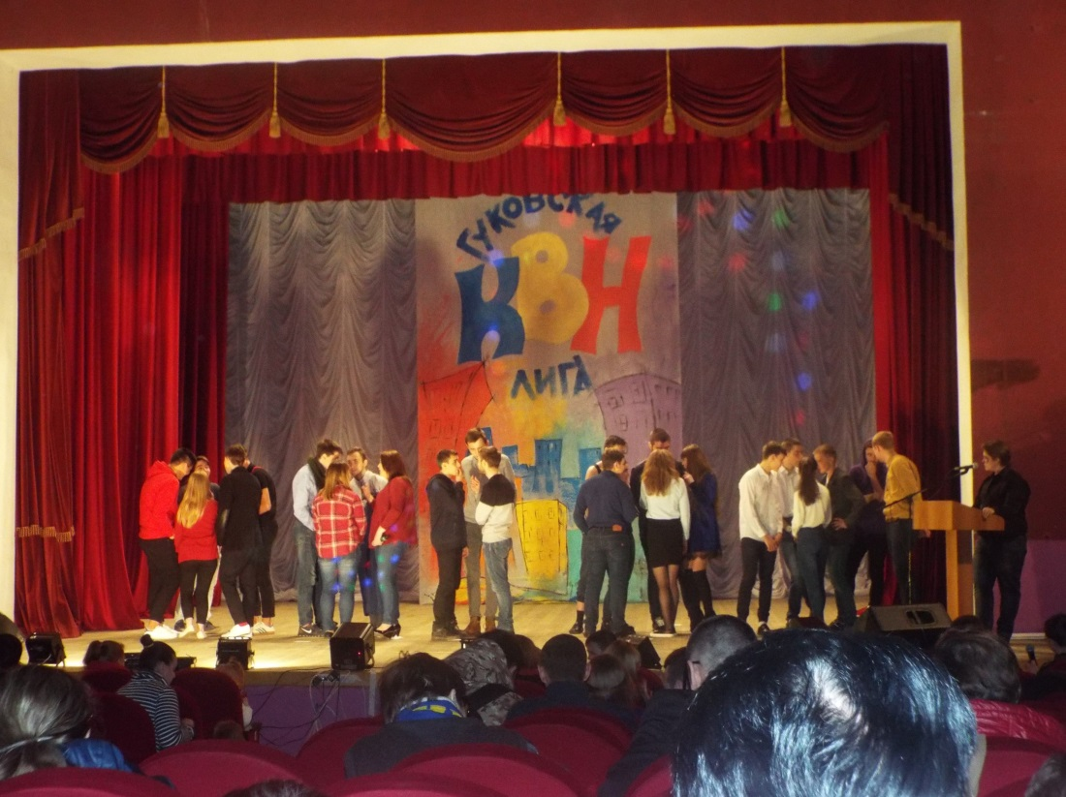
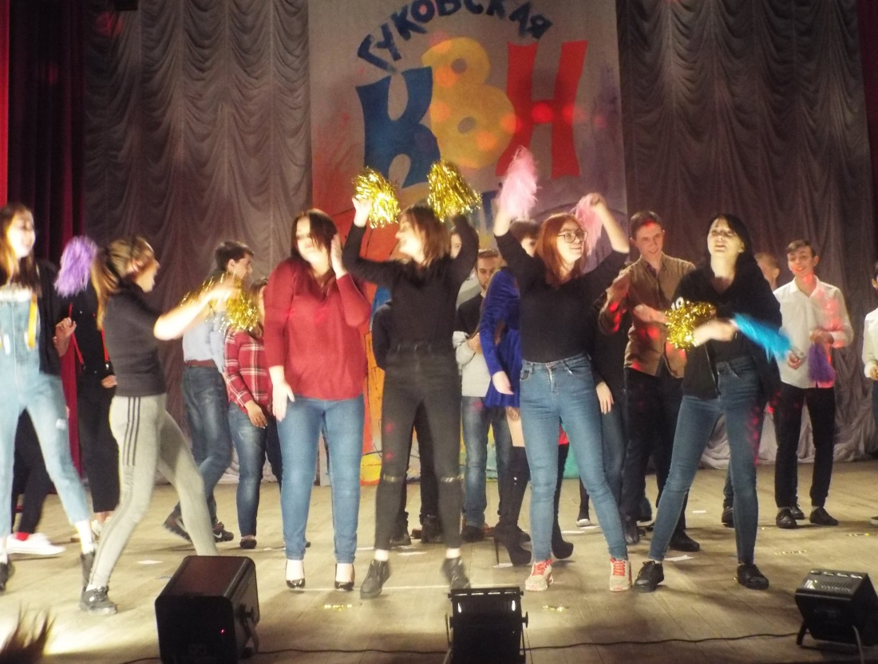
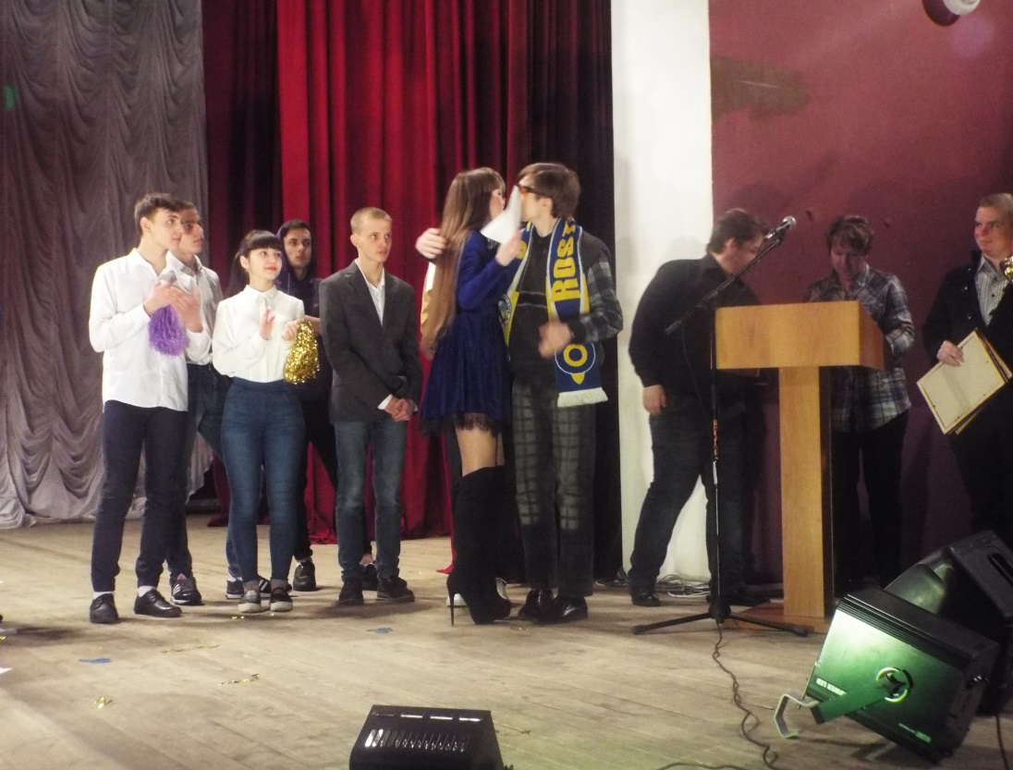

Slide 8
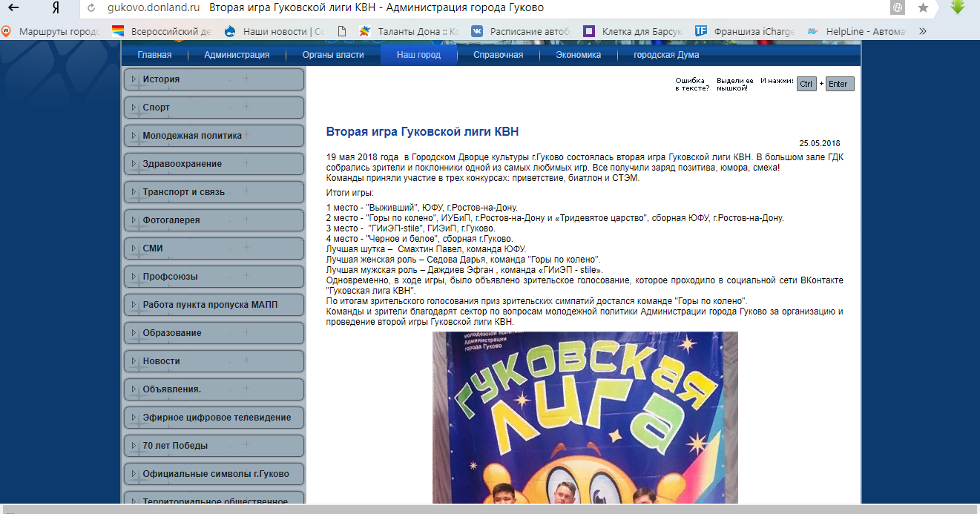
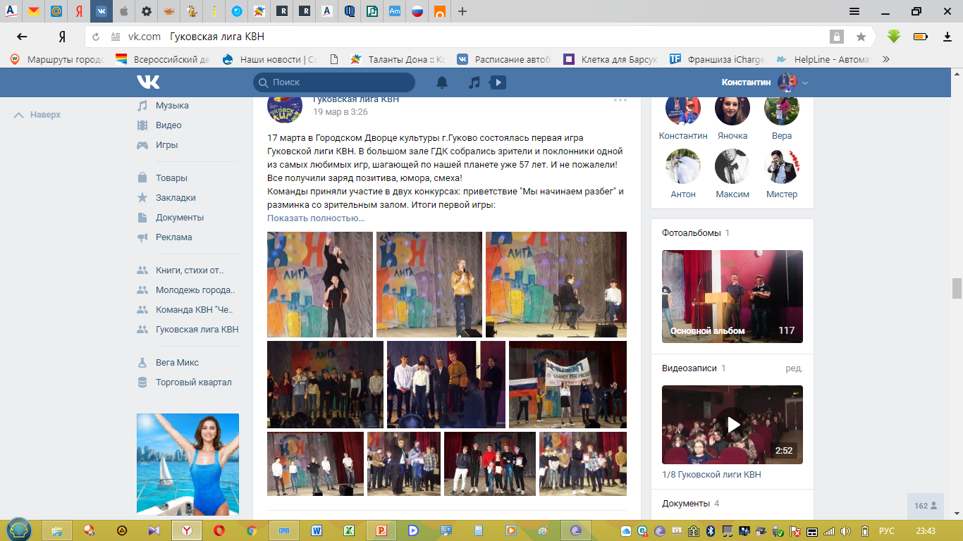
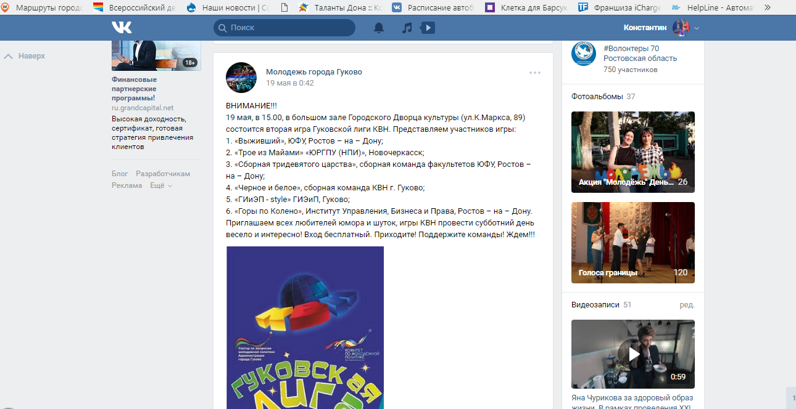
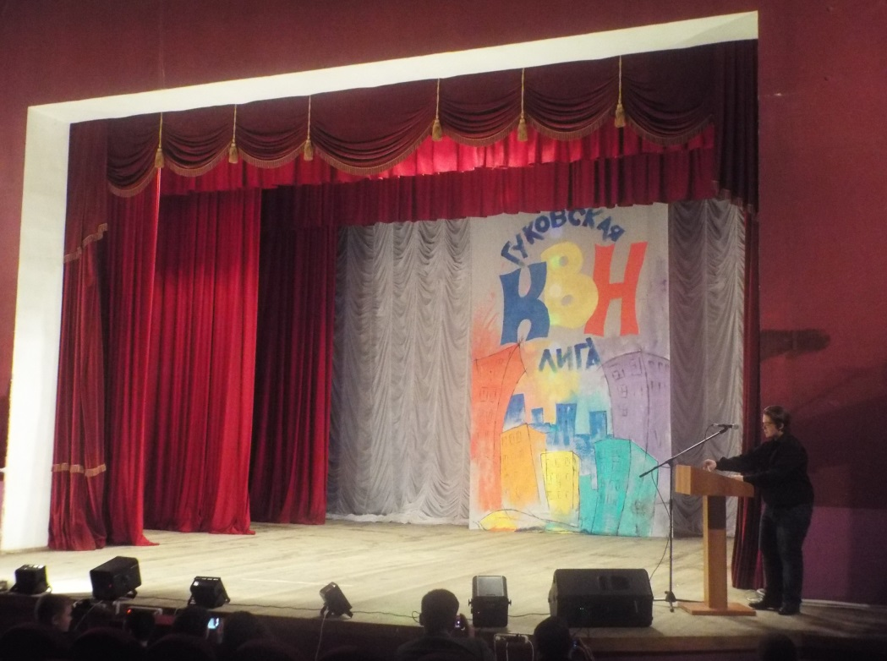

Slide 9
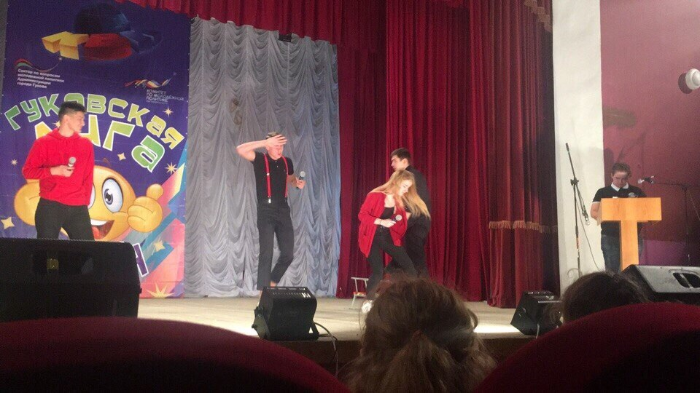
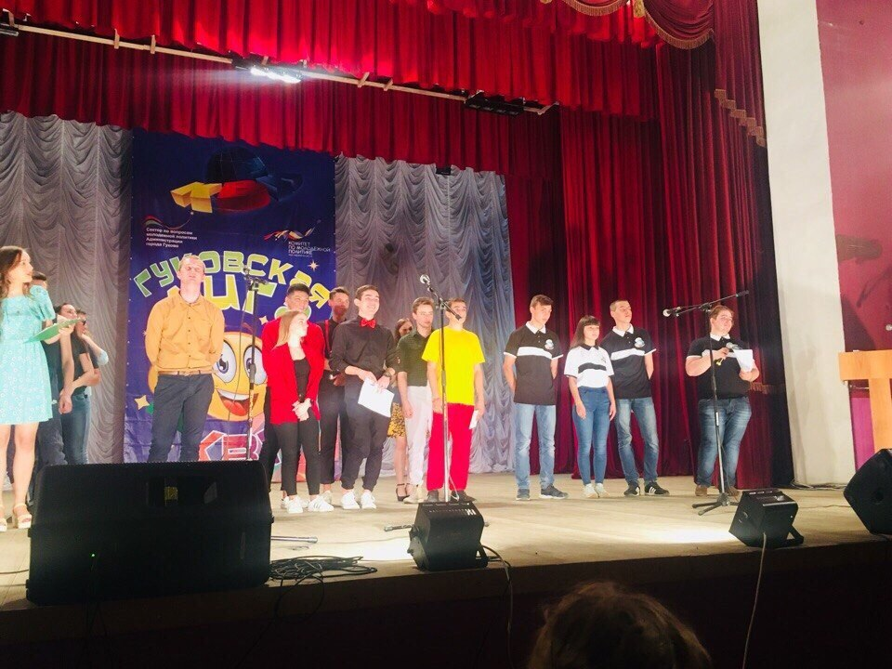
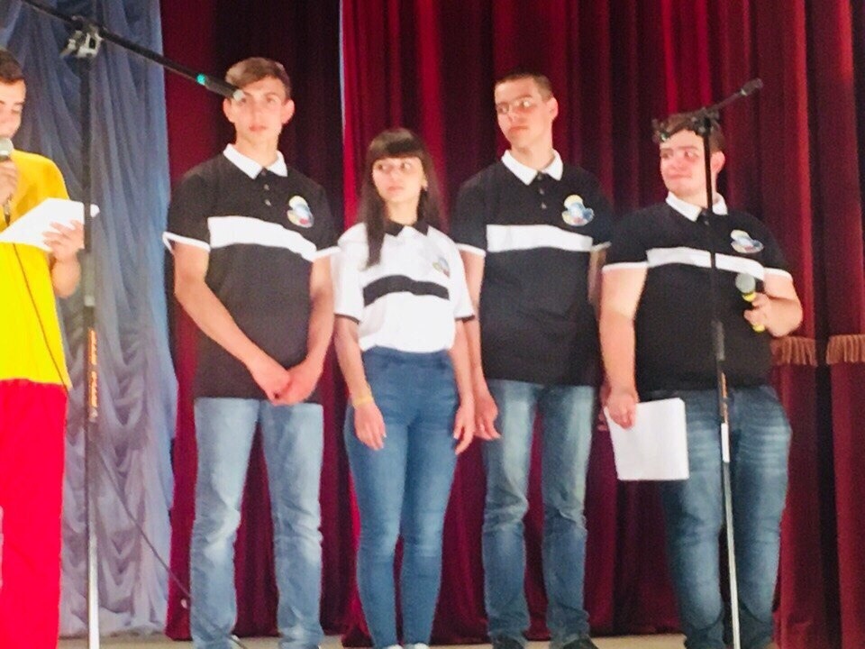
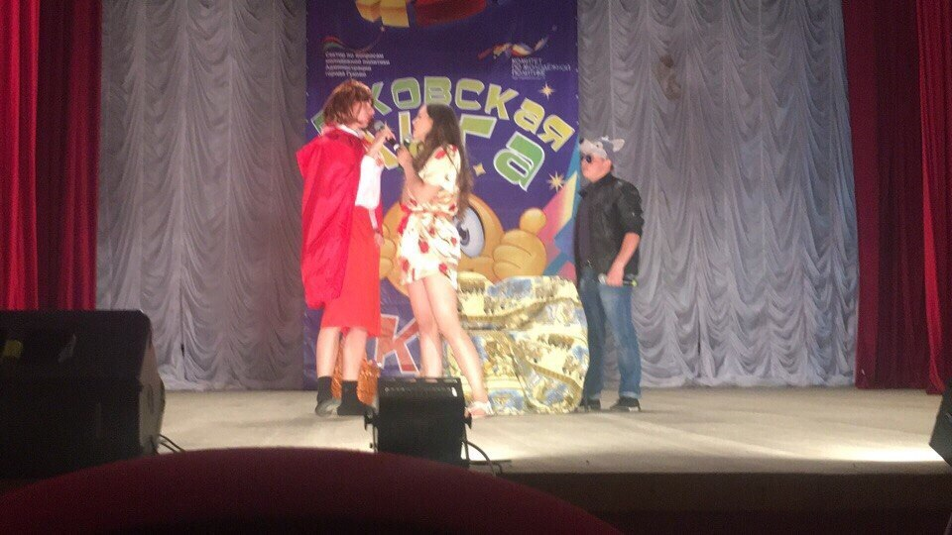

Slide 10
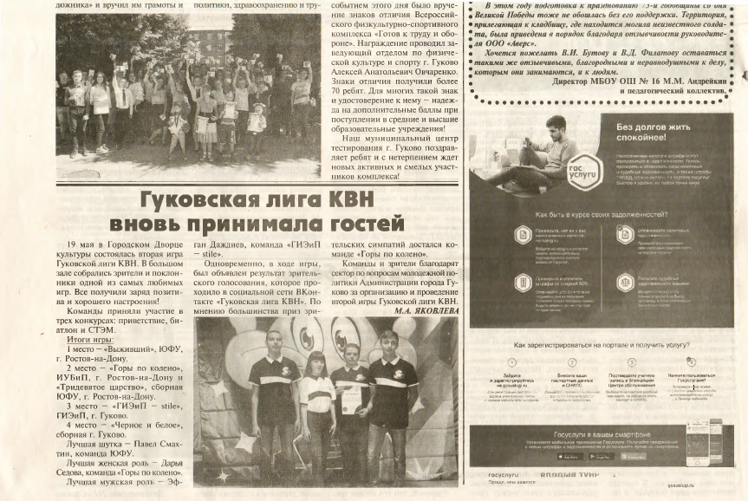
Наши контакты:
https://vk.com/gukligkvn
https://vk.com/blackandwhitekvn
https://vk.com/molgukovo
https://vk.com/kostyayackovleff
89604661959
СПАСИБО ЗА ВНИМАНИЕ!!!!

